Slide 1
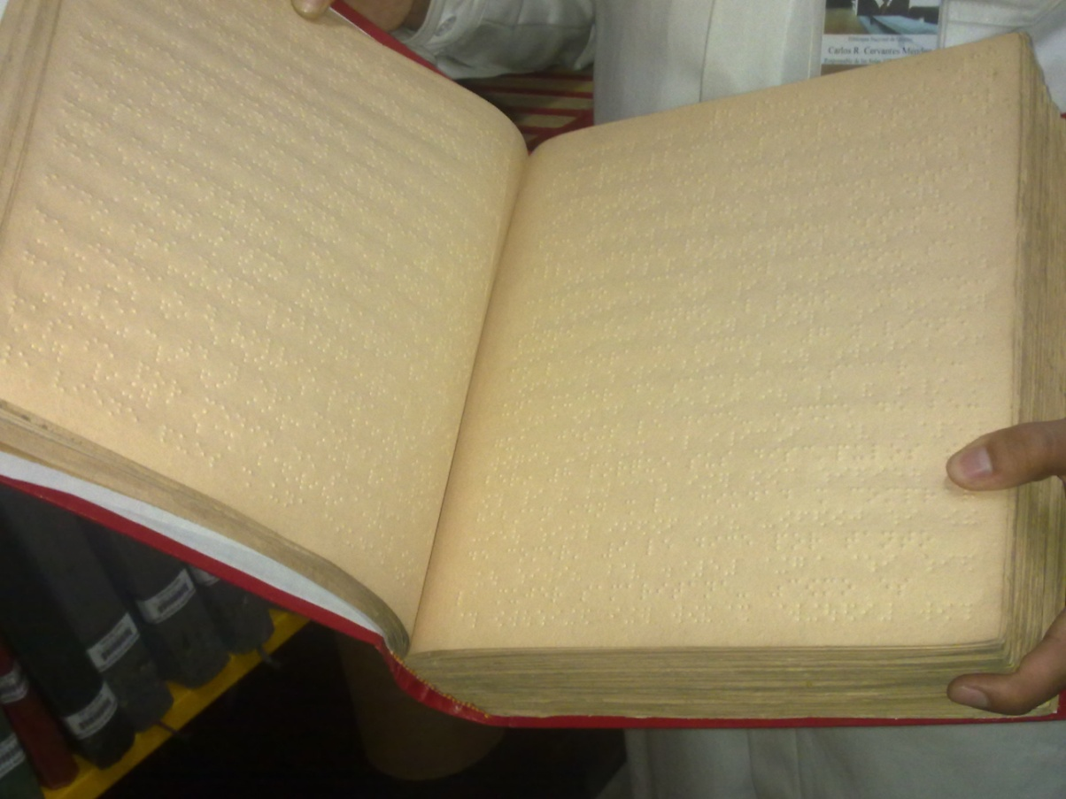
IMPLEMENTACIÓN DEL TRATADO DE MARRAKECH Y LA CREACIÓN DE FORMATOS ACCESIBLES
Los retos y las soluciones en la producción de formatos accesibles
Esther Labrada Martínez
labrada@unam.mx
Dirección General de Cómputo y de Tecnologías de información y Comunicación
DGTIC - UNAM
diciembre, 2017

Slide 2
PLAN DE DESARROLLO INSTITUCIONAL 2015-2019
Programa estratégico
11. Derechos humanos y equidad de género
… La Universidad debe ser tolerante e incluyente, por lo que se requiere privilegiar la cultura de respeto y el auxilio a la discapacidad.
… Cumpliendo su función civilizadora por definición, la Institución otorga especial atención a la capacitación y formación, la difusión y la investigación en torno a los derechos humanos, a la equidad de género y a la discapacidad.
Fuente: http://www.rector.unam.mx/doctos/PDI-2015-2019.pdf

Slide 3
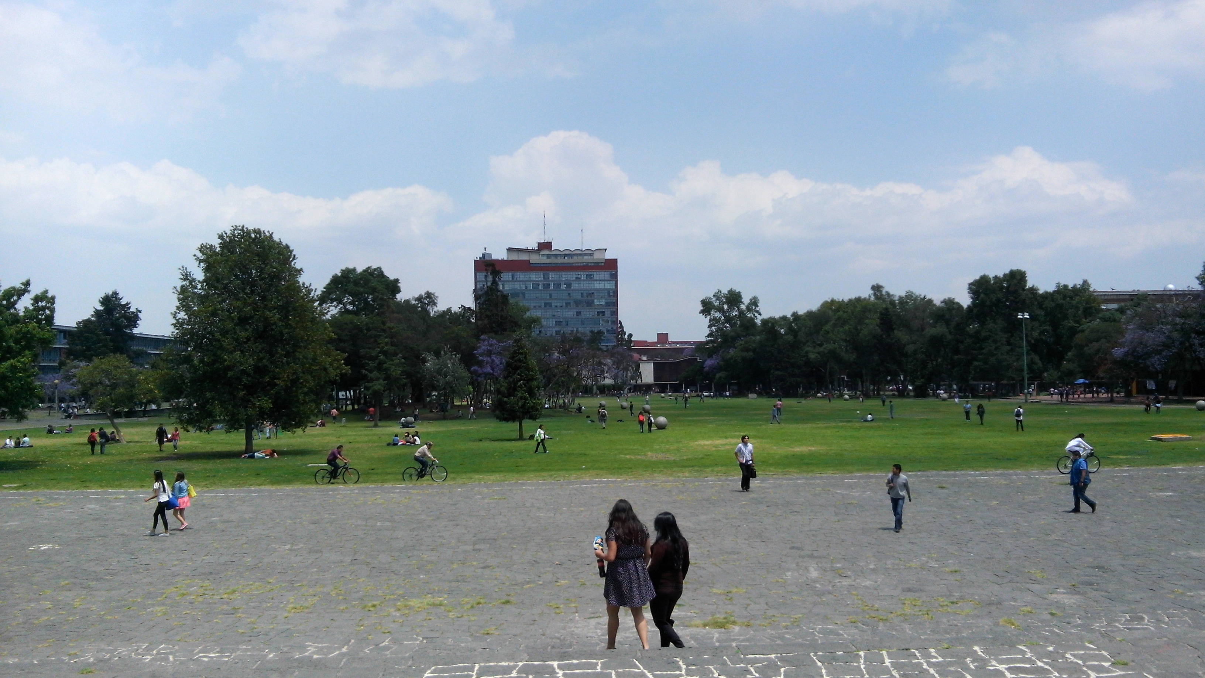
Discapacidad en el contexto de la UNAM

Slide 4
CIFRAS EN LA UNAM, 2016-2017
349,539 alumnos en el ciclo escolar 2016-2017
40,184 académicos
98 Facultades, escuelas, centros e institutos y centros de investigación
1,944 libros electrónicos y en papel producidos en 2016
La UNAM publica en promedio 5 libros por día
+ 406,000 grabaciones de cintas y discos musicales o sonoros, títulos fílmicos, piezas de arte y materiales videográficos en los acervos especializados
135 Bibliotecas con un acervo de 1,722,401 títulos y 6,874,603 volúmenes de libros
Fuente: www.estadistica.unam.mx/numeralia/

Slide 5
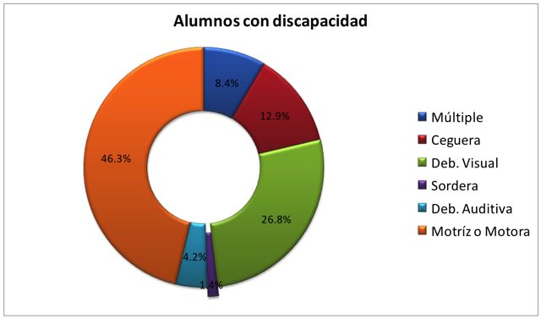
CENSO SOBRE DISCAPACIDAD EN LA UNAM
959
personas con algún tipo de discapacidad
2012-2013
281
alumnos
Fuente: ROBLES Bárcena, Miguel; María Elisa Celis, Telma Ríos Condado y Marco Antonio Bonaparte"Unidad de atención para personas con discapacidad" Revista Digital Universitaria [en línea]. 1 de noviembre de 2013, Vol. 14, No.12 [Consultada:]. Disponible en Internet: <http://www.revista.unam.mx/vol.14/num12/art54/index.html> ISSN: 1607-6079.

Slide 6
CENSO SOBRE DISCAPACIDAD EN LA UNAM
Estud. | Acad. | Pers. Admvo. de base | Admvo. de confianza | Funcionario | TOTAL
281 | 404 | 218 | 31 | 15 | 949
De los 281 estudiantes identificados, la clasificación por tipo de discapacidad
ORDEN | TIPO DISCAPACIDAD | TOTAL DE ALUMNOS
1 | Motriz | 130
2 | Debilidad visual | 77
3 | Ceguera | 37
4 | Múltiple | 21
5 | Debilidad auditiva | 12
6 | Sordera | 4

Slide 7
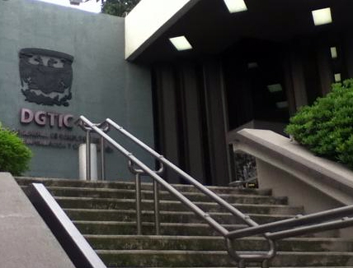
TIC para la inclusión
TIC para la inclusión
Innovar en tecnologías de información y comunicación que promuevan la inclusión de personas con discapacidad en los ámbitos social y laboral, así como ofrecer capacitación sobre el uso y aprovechamiento de las TIC en el tema.
Innovar en tecnologías de información y comunicación que promuevan la inclusión de personas con discapacidad en los ámbitos social y laboral, así como ofrecer capacitación sobre el uso y aprovechamiento de las TIC en el tema.

Slide 8
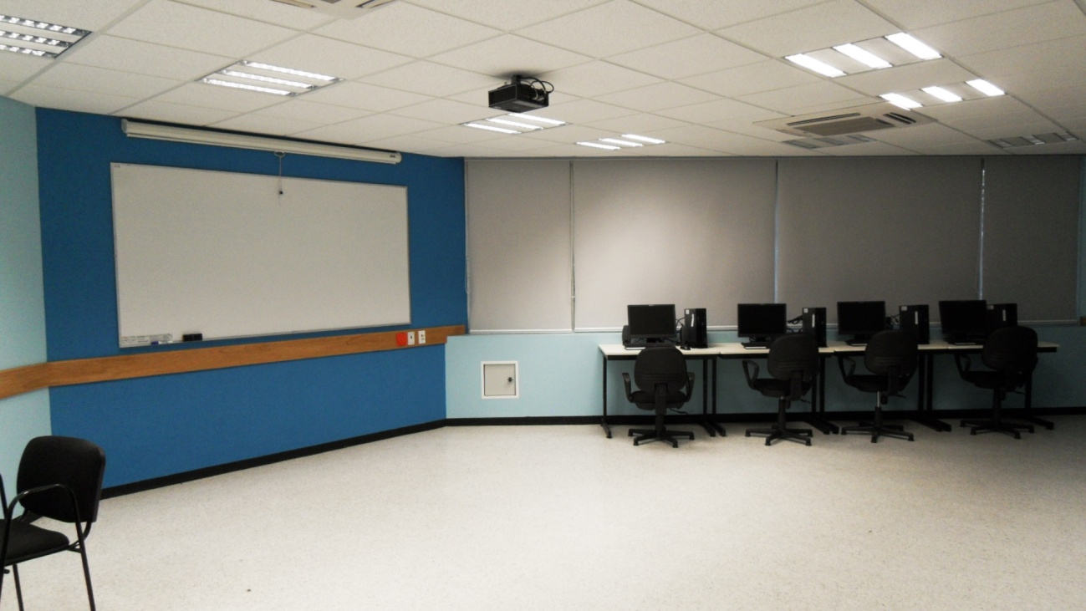
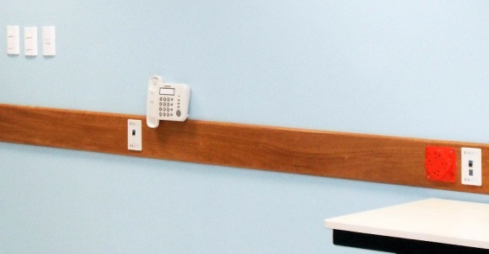
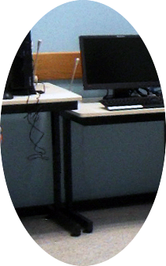
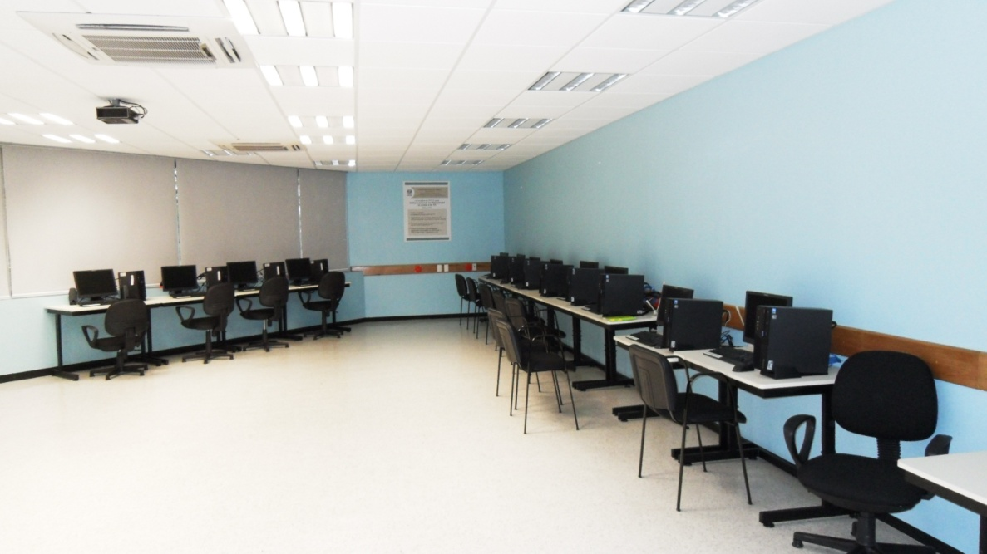
Aula-Laboratorio de innovación para personas con discapacidad

Slide 9
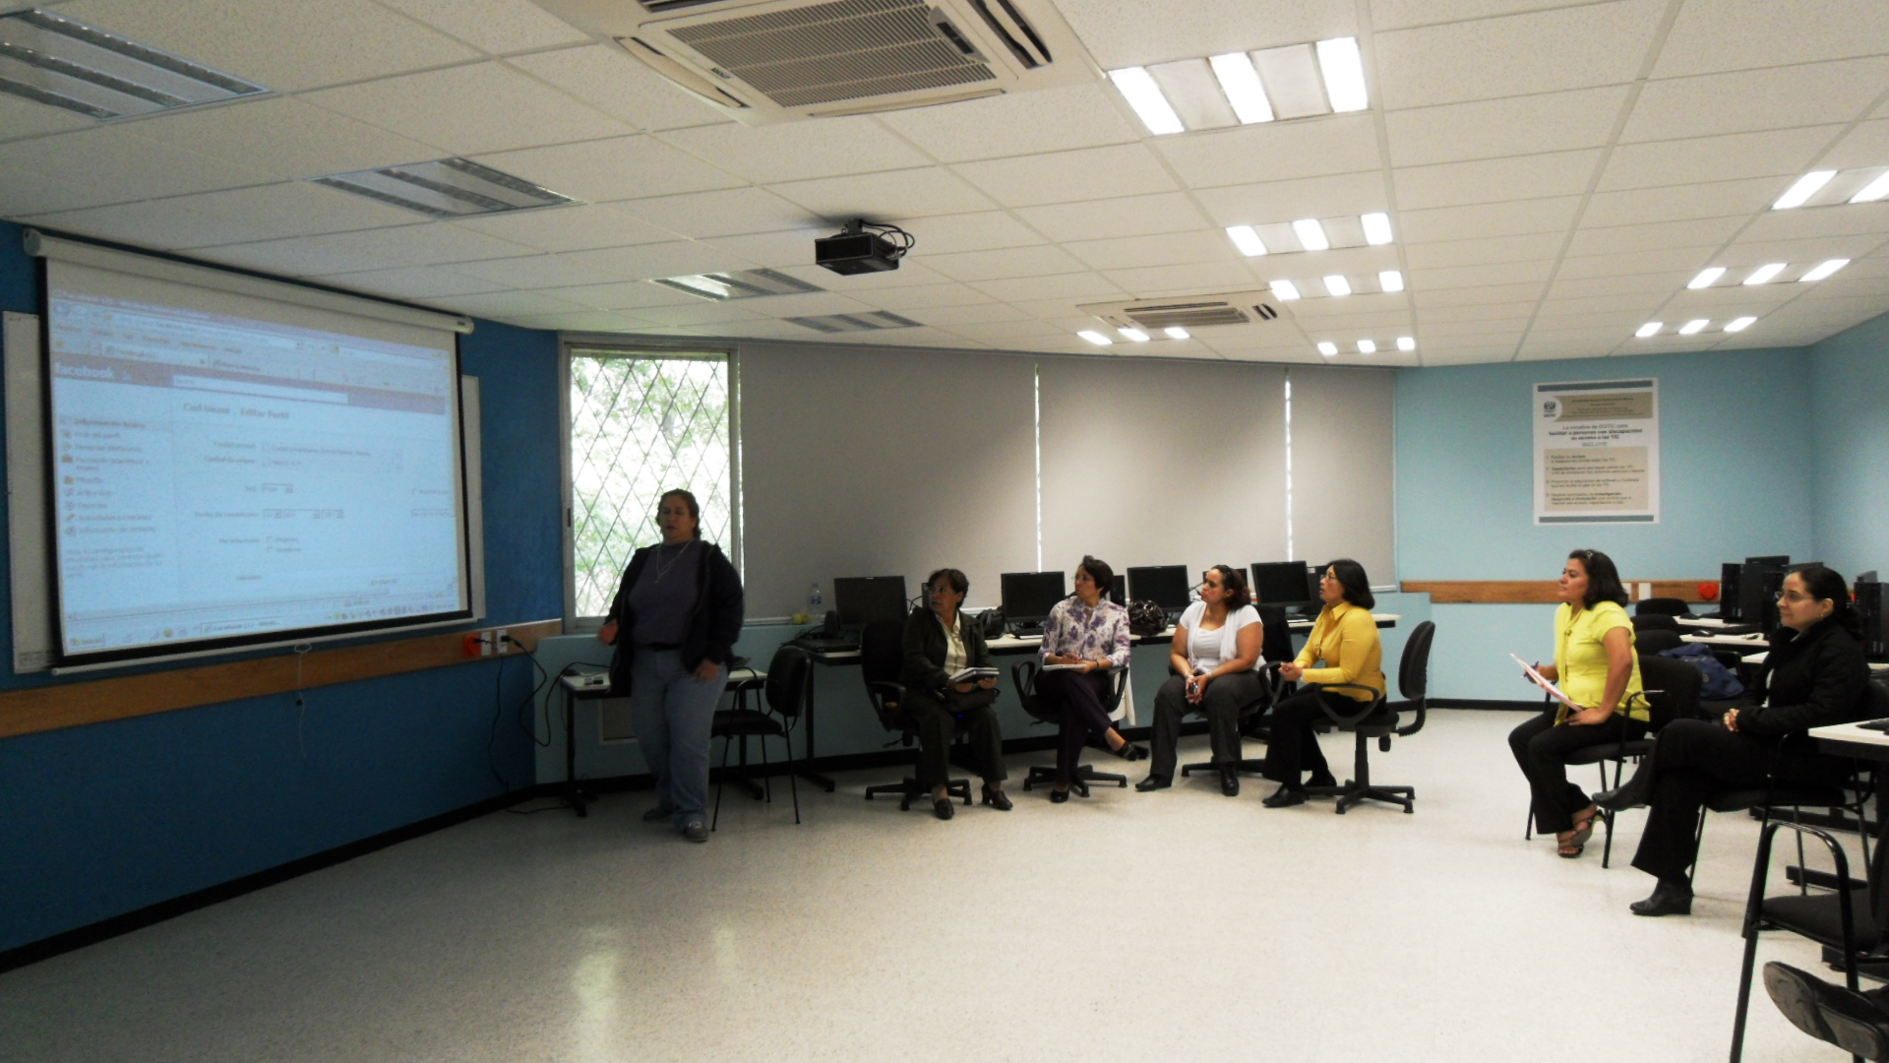
Participación con el Comité de Atención a Personas con Discapacidad, CADUNAM

Slide 10
TIC para la Inclusión y Aula – Laboratorio de Innovación para Personas con Discapacidad
2010
Dirección General de Cómputo y de Tecnologías de información y Comunicación, DGTIC - UNAM
Premio POETA AWARDS MÉXICO 2011 a la UNAM
Por sus acciones en el tema de discapacidad
Noviembre 2011
Lugar: México

Slide 11
SERVICIOS
Difusión sobre tecnología y discapacidad.
Capacitación.
Asesoría y evaluación de TIC.
Desarrollo de tecnologías.

Slide 12
Los retos y las soluciones en la producción de formatos accesibles
Crear políticas públicas.
Dimensionar las necesidades universitarias (alumnos por atender).
Involucrar al resto de los actores.
Seleccionar materiales.
Establecer lineamientos y métodos de producción ágiles.
Procurar la colaboración multidisciplinaria y transversal.
Contribuir en la formación profesional de los jóvenes.
Acompañar en la adecuación de los materiales.
Desarrollar programas para capacitar, formar y actualizar en el tema.
Trabajar en conjunto para la consecución de las metas propuestas (PcD, Organismos civiles, Instituciones especializadas, ...).
Esther Labrada Martínez
DGTIC-UNAM

Slide 14
CONCLUSIONES
Existe carencia de productos digitales accesibles.
Solidarizarnos como desarrolladores creando medios accesibles.
La discapacidad es un concepto en constante definición, todos debemos estar comprometidos en su construcción.

Slide 15
Todos incluyeron a todos
La UNAM incluyó a los estudiantes

Slide 16
DGTIC
DIRECCIÓN GENERAL DE CÓMPUTO Y DE
TECNOLOGÍAS DE INFORMACIÓN Y COMUNICACIÓN
¡Gracias!
Esther Labrada Martínez
labrada@unam.mx
DGTIC - UNAM

